Slide 1
OpenGL
绘制简单组合图形
Drawing simple graphs with opengl
汇报日期：2023/10/20

Slide 2
01
01
设计思路
02
02
图元绘制
03
03
问题与解决

Slide 3
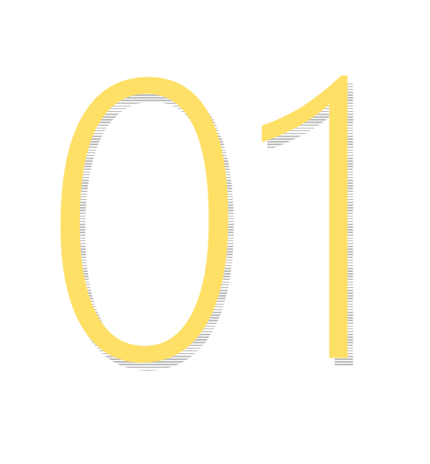
设计思路
Design Ideas

Slide 4
设计思路
整体设计思路
配置环境
实例化窗口对象
渲染循环
资源释放
包含头文件
#include <GL/glew.h>
#include <GLFW/glfw3.h>
窗口对象存放了所有和窗口相关的数据
程序在主动关闭之前不断绘制图像并能够接受用户输入。
添加一个while循环→
渲染循环(Render Loop)
glfwTerminate();

Slide 5
绘制图元
渲染循环
使用一个自定义的颜色清空屏幕
调用绘制图元的函数绘制简单图形
检查并调用事件
交换缓冲
新的渲染迭代开始的时候清屏，调用glClear函数来清空屏幕的颜色缓冲
调用自定义的drawxx()，函数中使用opengl的核心库函数glBegin进行绘制
glfwSwapBuffers(win);
glfwPollEvents();

Slide 6
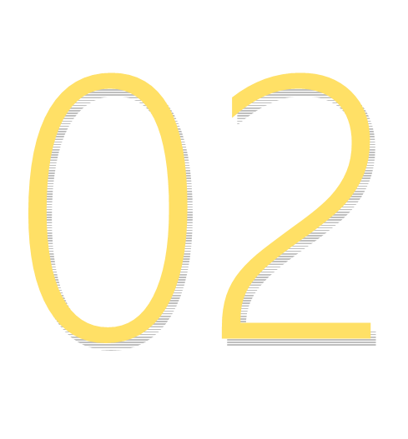
实现过程
process of realization

Slide 7
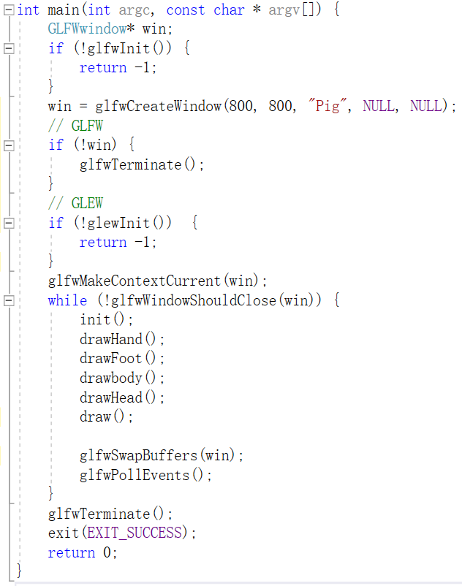
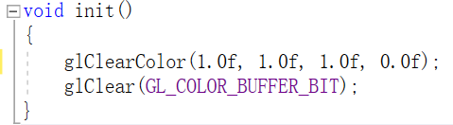
实现过程
实例化GLFW窗口
glfwCreateWindow函数需要窗口的宽和高作为它的前两个参数。第三个参数表示这个窗口的名称（标题）
渲染循环
使用自定义的颜色清空屏幕
调用自定义的drawxx()绘制
检查并调用事件，交换缓冲
渲染循环结束后需要正确释放/删除之前的分配的所有资源。通过最后调用glfwTerminate函数来完成。

Slide 8
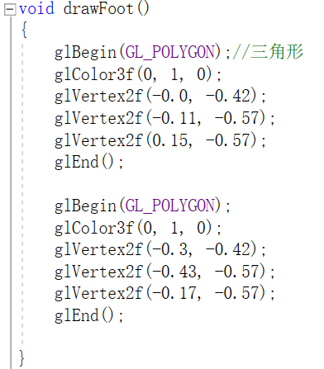
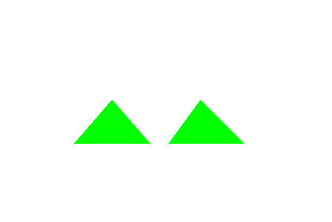
绘制图元
OpenGL的多边形填充函数——glBegin
使用 glBegin(GL_POLYGON) 设置绘制多边形
同一个几何图元的所有被定义的顶点一起放在glBegin()和glEnd()函数之间；
点之间按照指定的顺序连接起来 ;
点组成的多边形必须是凸多边形 , 不能是凹多边形 ;

Slide 9
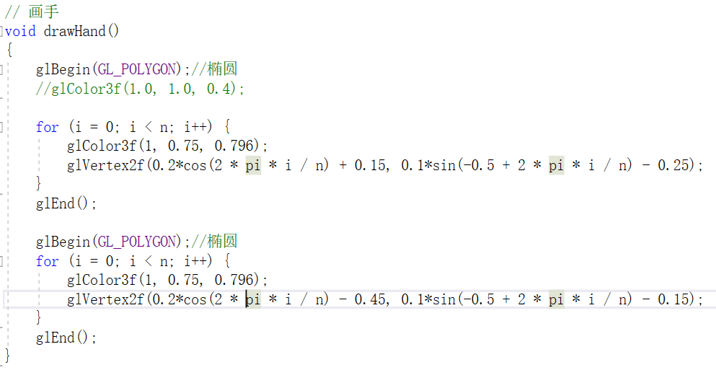
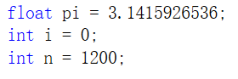

绘制图元
OpenGL的多边形填充函数——glBegin
使用 glBegin(GL_POLYGON) 绘制近似圆形/椭圆
glBegin()和glEnd()函数之间用For循环定义多个点
点的坐标由圆/椭圆的方程得到

Slide 10
绘制图元
OpenGL的多边形填充函数——glBegin
glBegin的参数设置 | 输出效果
GL_POINTS | 显示点
GL_LINES | 显示两点两点的连线
GL_LINE_STRIP | 显示依次连接的线段
GL_LINE_LOOP | 显示依次连接的线段，并且首尾相连
GL_POLYGON | 多边形
GL_TRIANGLES | 三角形
GL_QUADS | 四边形

Slide 11
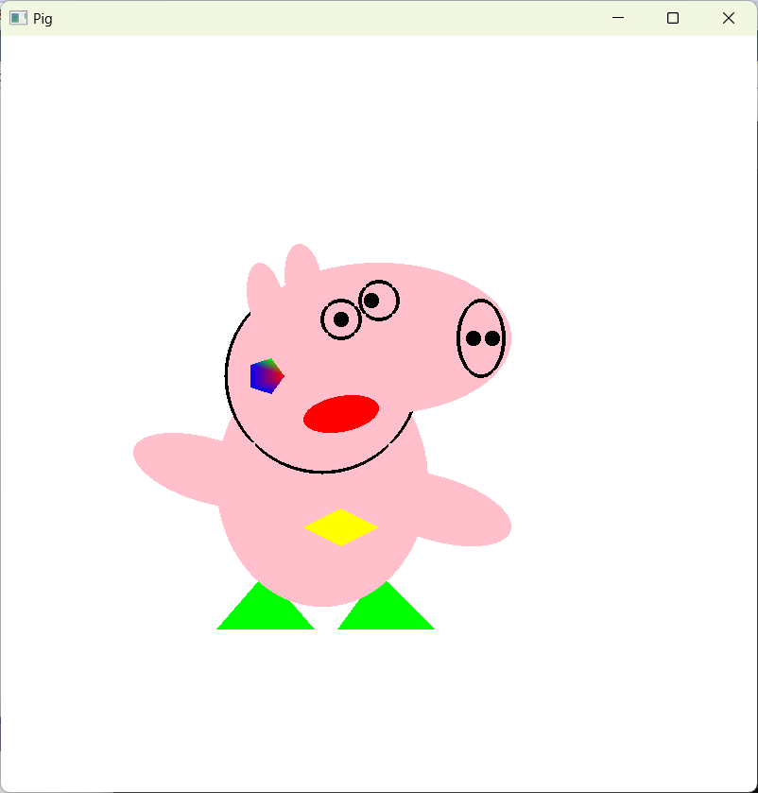
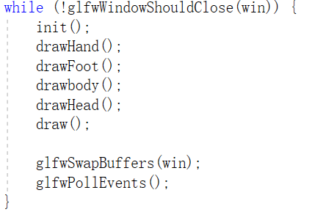
图元组合

Slide 12

问题与解决
Problems and solutions

Slide 13
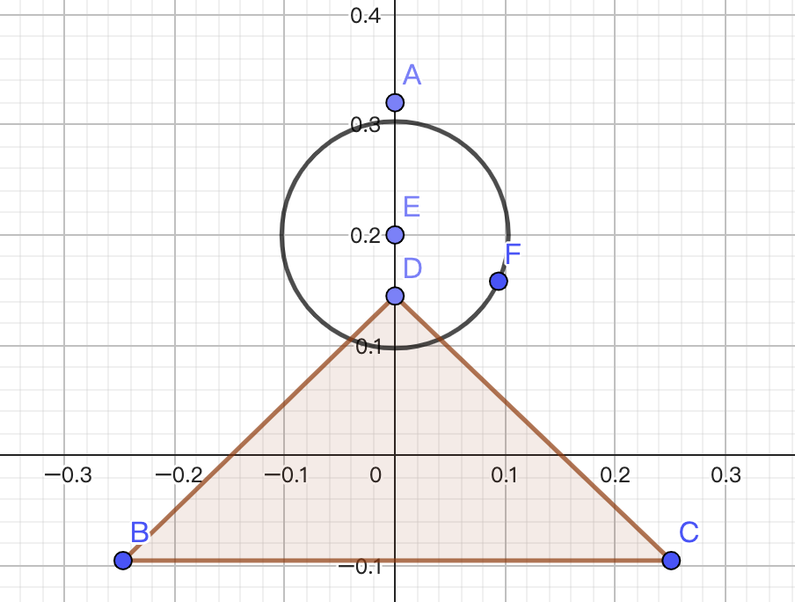
遇到的问题与解决方法
1.遮挡关系的选择
解决：改变函数执行的先后顺序。
2.旋转角度的设置以及图形位置
解决：使用geogebra，第三方库。

Slide 14
遇到的问题与解决方法
3.如何绘制椭圆、圆？
用for循环用sin、cos绘制点。点的坐标由圆/椭圆的方程得到
椭圆：改变sin，cos前的系数。

Slide 15
感谢倾听！
Thanks For Your listening !
汇报日期：2023/10/20

